Slide 2
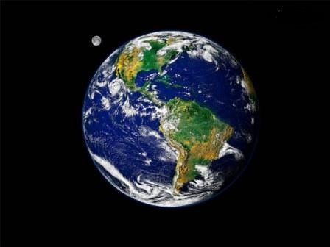
Земля – это шар.
Огромное пространство, которое окружает землю, называется космосом.

Slide 3
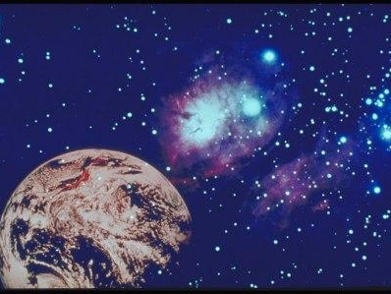
Космос - Это пространство, заполненное разными космическими телами – звездами, планетами и метеоритами.

Slide 4
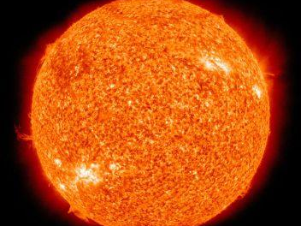
Звезды –это огромные огненные шары. Но для нас они кажутся маленькими, потому что находятся очень далеко. Самая близкая к нам звезда – Солнце. Она дает нашей планете свет и тепло, без нее не было бы жизни на Земле.

Slide 5
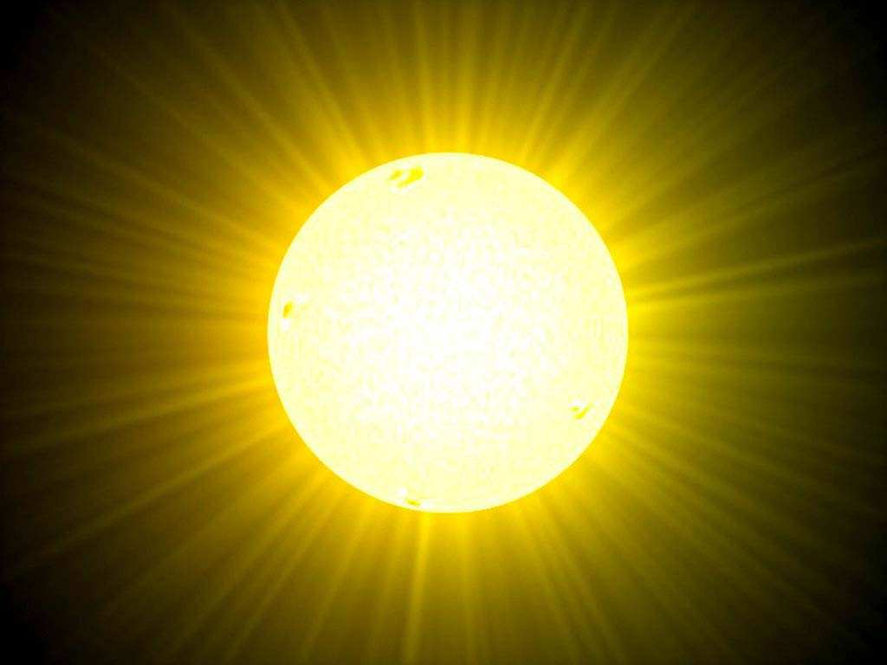
Наша звезда – СОЛНЦЕ.

Slide 6
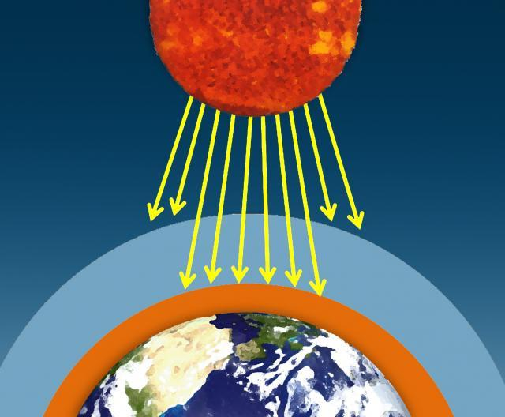

Slide 7
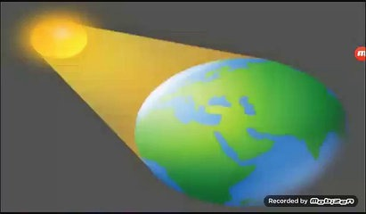

Slide 10
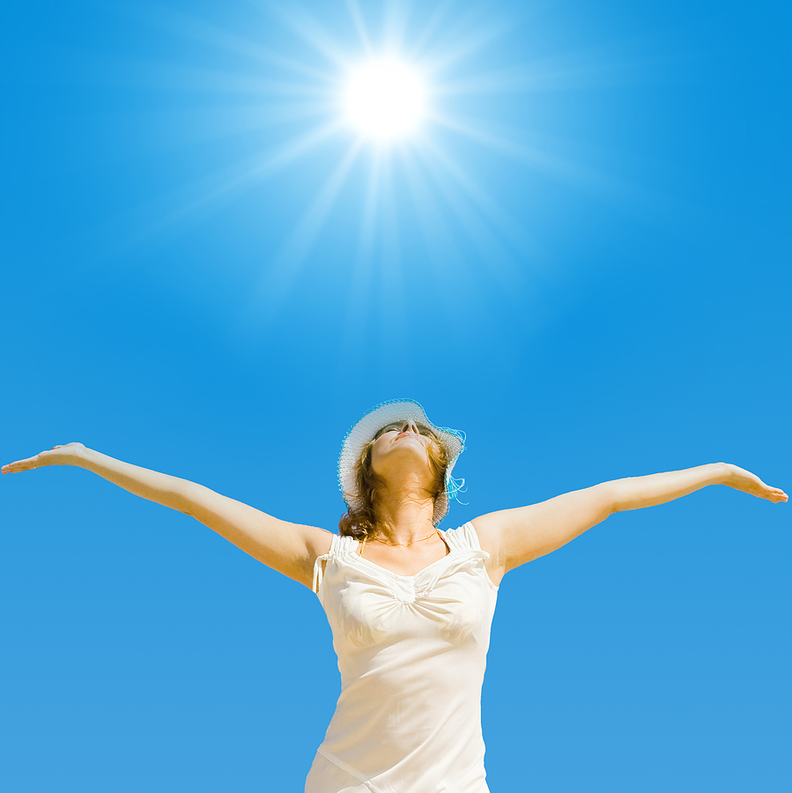
Солнце – главный источник света и тепла на земле.

Slide 12
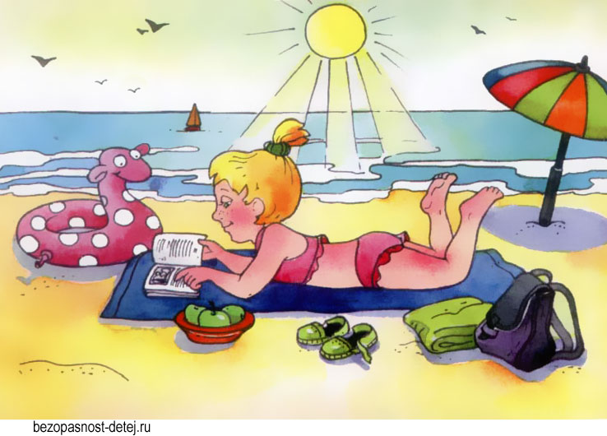

Slide 21
Солнце участвует в круговороте воды в природе.

Slide 22
Благодаря солнцу развиваются и живут организмы

